Slide 1



Python
等级考试二级
第14课：元组
主讲老师：祝老师

Slide 2

1
知识概况
1
改变某个元素值s[i]=x
2
改变特定范围元素值s[i:j]=t和s[i:j:k]=t
3
删除元素del s[i]、del s[i:j]、del s[i:j:k]、s.remove(x)、s.clear()
4
追加元素s.append(x)
5
扩展序列s.extend(x)
6
插入元素s.insert(i,x)
7
检索并删除特定元素s.pop([i])
8
反转序列s.reverse()

Slide 3
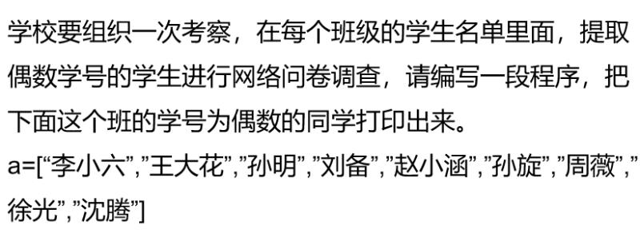
1
作业回顾

Slide 4
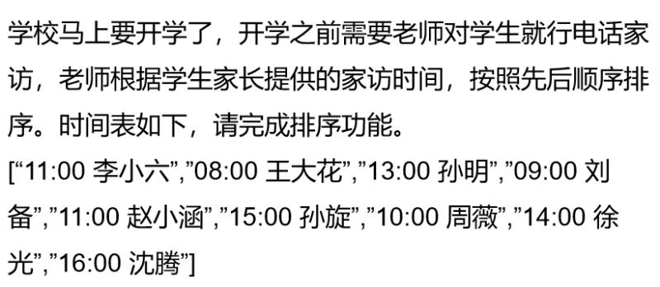
1
作业回顾

Slide 5
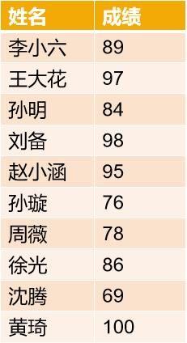
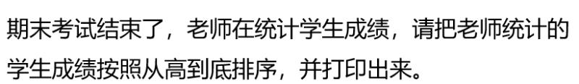
1
作业回顾

Slide 6
2
元组
元组 tuple ---不可变序列
特点：
可包含任意对象的有序集合
通过下表索引访问元素
固定长度、异质、可任意嵌套
对象引用数组
Python的元组与列表类似，不同之处在于元组的元素不能修改。
元组使用小括号，列表使用方括号。
元组创建很简单，只需要在括号中添加元素，并使用逗号隔开即可。

Slide 7
2
元组
常用操作
定义元组：t=(3,2,5,6,'hi')
查看类型：type(t)
定义一个元素的元组：t=(3,)
t=(“zhao”,)
用range函数：t=tuple(range(1,5))
直接赋值：t=2,4,6

Slide 8
2
元组
不可以追加、删除元素
元组中的元素值是不允许删除的，但我们可以使用del语句来删除整个元组
✖
t=(2,4,6)
t.append(8)
del t[1]

Slide 9
2
元组
元组中的元素值是不允许删除的，但我们可以使用del语句来删除整个元组

Slide 10

2
元组
元素是否在元组内：
T=(4,5,6,7,8)
4 in t
5 not in t

Slide 11
2
元组
定义：t1=(4,5,6,7,8)
t2=(1,2,3)
t3=t1+t2
print(t3)
t3[0:3]
t3[::2]
t3[0]=9 ✖

Slide 12
2
元组
定义：t1=(4,5,6,7,8)
t2=(1,2,3)
t3=t2+t1
max(t3)
min(t3)
sum(t3)
len(t3)
t3.index(5)
t3.count(5)

Slide 13


THANK YOU
其他更好玩的热点资讯
请手动关注微信公众号：
Ablock创客教育

